Slide 1
Práctica Clase 6
VAPORES

Slide 2
Dentro del cilindro de la figura, cuyo volumen máximo con pistón a tope es de 2.73 m³, se tienen
10 kg de vapor húmedo de agua a 5 bar, con un título del 50%. Se comienza a entregar calor gradualmente al fluido, el pistón alcanza el tope y continúa la entrega de calor, hasta alcanzar el estado de vapor saturado. Determinar: a) Volumen inicial del cilindro b) Título del vapor en el instante en el que se alcanza el tope c) Calor total entregado d) Esquematizar las transformaciones en un diagrama p-v.
VAPORES

Slide 3
VAPORES
Sistema: CERRADO -> Toda la masa de fluido dentro del cilindro
Fluido: Vapor de H₂O (Sustancia Pura -> Tablas)
Estados:
  Inicial: Vapor húmedo x₁=0,5 p₁=5bar m=10 kg (está completamente definido)
  Final: Vapor saturado V=2,73m³ m=10 kg (está completamente definido)
  Intermedio: En el instante en el que alcanza el tope.
    V=2,73m³
    p=5bar
    m=10kg
Denominaremos a los estados: 1 (inicial), 2 (intermedio) y 3 (final).
Incógnitas: V₁, x₂, Q₁₋₂, Q₂₋₃
Está completamente definido

Slide 4
VAPORES
Para determinar los parámetros del estado 1, primero definimos en qué zona estamos trabajando (líquido, vapor saturado, líquido saturado, vapor húmedo, vapor sobrecalentado).
En este caso nos indican vapor húmedo, deberemos trabajar con título y la tabla de saturación.
Obtenemos de la tabla los parámetros de interés (t,v, u, h):
t₁=151,8ºC
v’₁=0,00109m³/kg
v’’₁=0,3748m³/kg
u’₁=639,6 kJ/kg
u’’₁=2560,7 kJ/kg
h’₁=640,2 kJ/kg
h’’₁=2748,1 kJ/kg

Slide 5
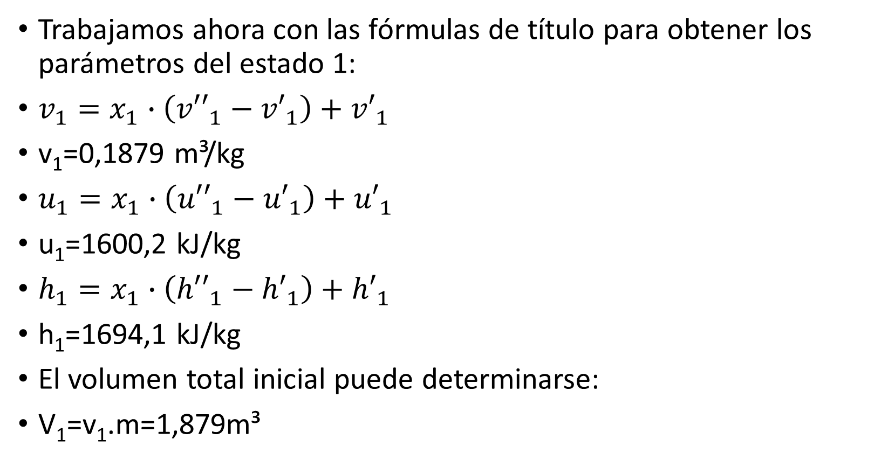
VAPORES
Trabajamos ahora con las fórmulas de título para obtener los parámetros del estado 1:
$v_{1}=x_{1}∙\left({v′′}_{1}−{v′}_{1}\right)+{v′}_{1}$
v₁=0,1879 m³/kg
$u_{1}=x_{1}∙\left({u′′}_{1}−{u′}_{1}\right)+{u′}_{1}$
u₁=1600,2 kJ/kg
$h_{1}=x_{1}∙\left({h′′}_{1}−{h′}_{1}\right)+{h′}_{1}$
h₁=1694,1 kJ/kg
El volumen total inicial puede determinarse:
V₁=v₁.m=1,879m³

Slide 6
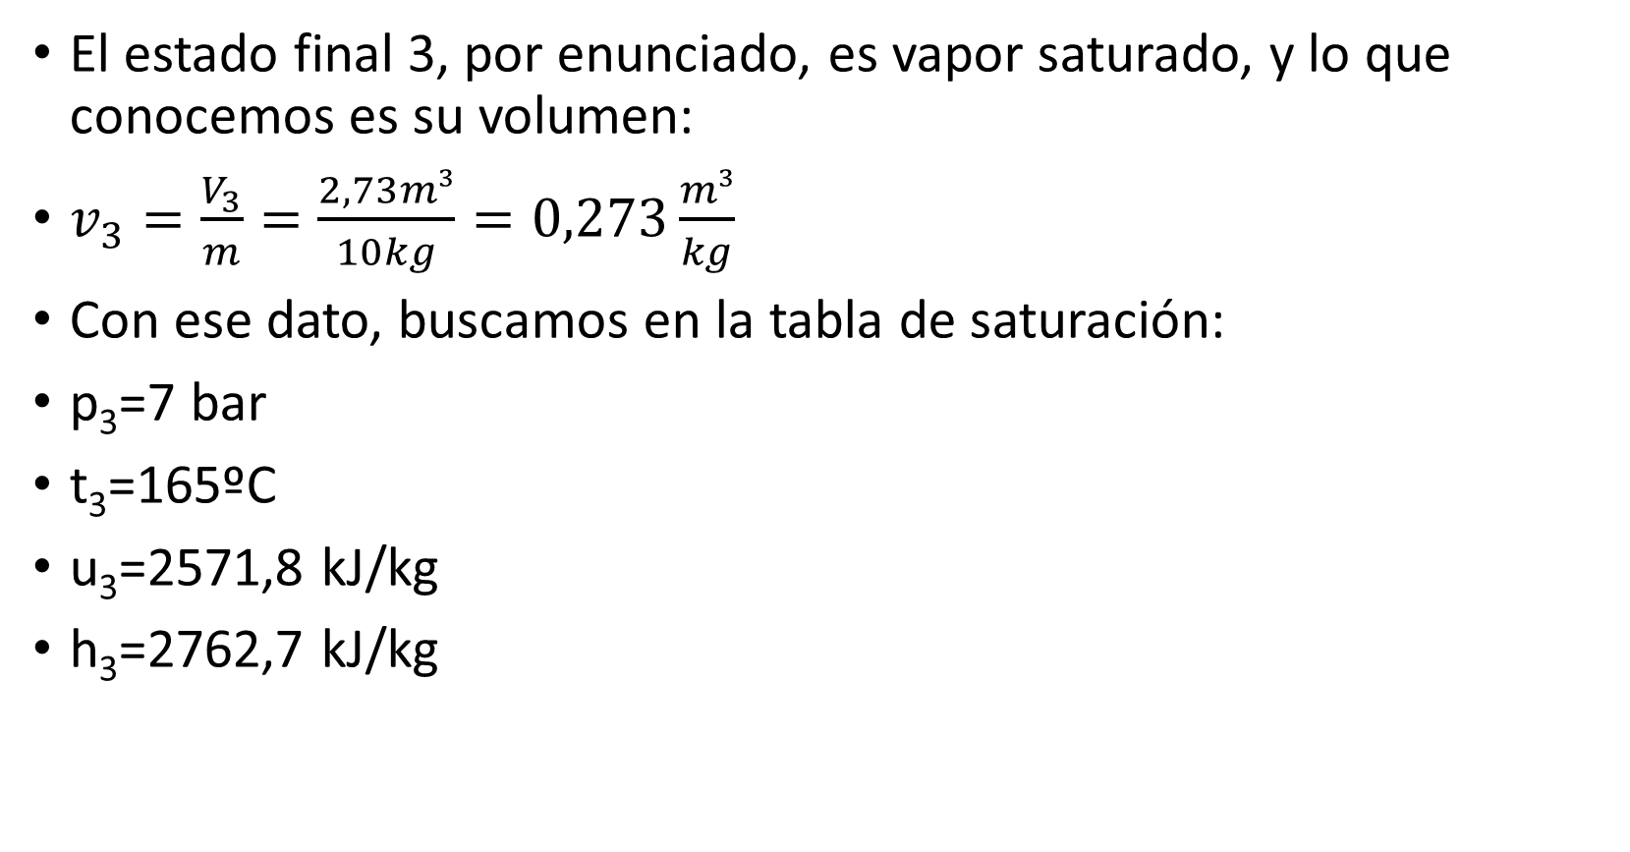
VAPORES
El estado final 3, por enunciado, es vapor saturado, y lo que conocemos es su volumen:
$v_{3}=\frac{V_{3}}{m}=\frac{2,73m³}{10kg}=0,273\frac{m³}{kg}$
Con ese dato, buscamos en la tabla de saturación:
p₃=7 bar
t₃=165ºC
u₃=2571,8 kJ/kg
h₃=2762,7 kJ/kg

Slide 7
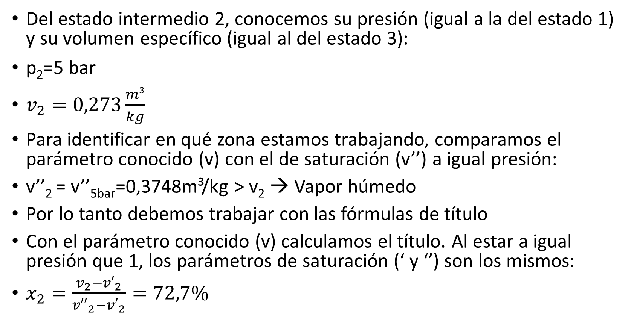
VAPORES
Del estado intermedio 2, conocemos su presión (igual a la del estado 1) y su volumen específico (igual al del estado 3):
$\text{p}\text{2}\text{=}\text{5} \text{bar}$
$v_{2}=0,273\frac{m³}{kg}$
Para identificar en qué zona estamos trabajando, comparamos el parámetro conocido (v) con el de saturación (v’’) a igual presión:
v’’₂ = v’’_{5bar}=0,3748m³/kg > v₂ → Vapor húmedo
Por lo tanto debemos trabajar con las fórmulas de título
Con el parámetro conocido (v) calculamos el título. Al estar a igual presión que 1, los parámetros de saturación (‘ y ‘’) son los mismos:
$x_{2}=\frac{v_{2}−{v′}_{2}}{{v′′}_{2}−{v′}_{2}}=72,7\%$

Slide 8
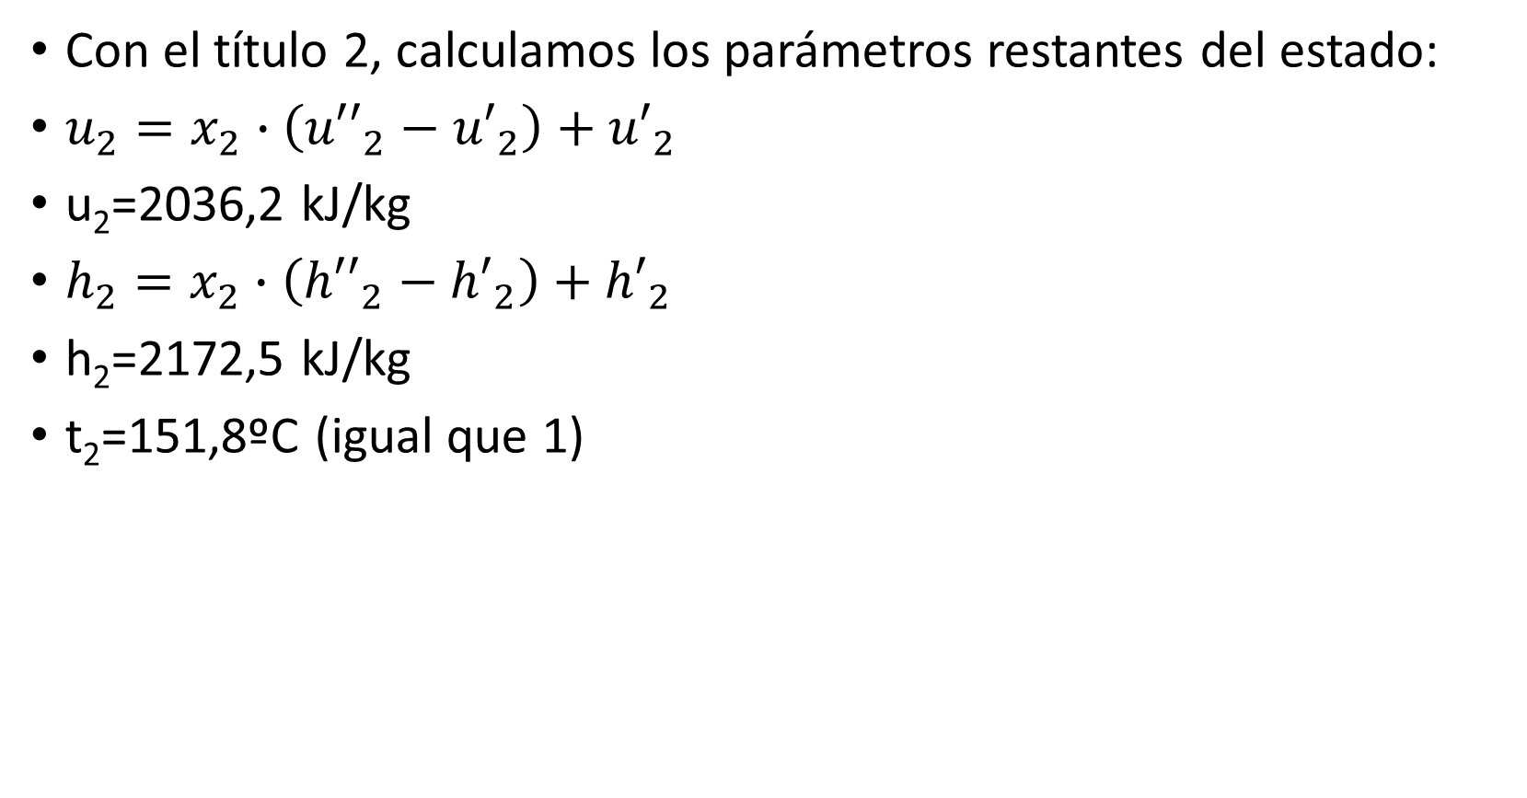
VAPORES
Con el título 2, calculamos los parámetros restantes del estado:
$u_{2}=x_{2}∙\left({u′′}_{2}−{u′}_{2}\right)+{u′}_{2}$
u₂=2036,2 kJ/kg
$h_{2}=x_{2}∙\left({h′′}_{2}−{h′}_{2}\right)+{h′}_{2}$
h₂=2172,5 kJ/kg
t₂=151,8ºC (igual que 1)

Slide 9
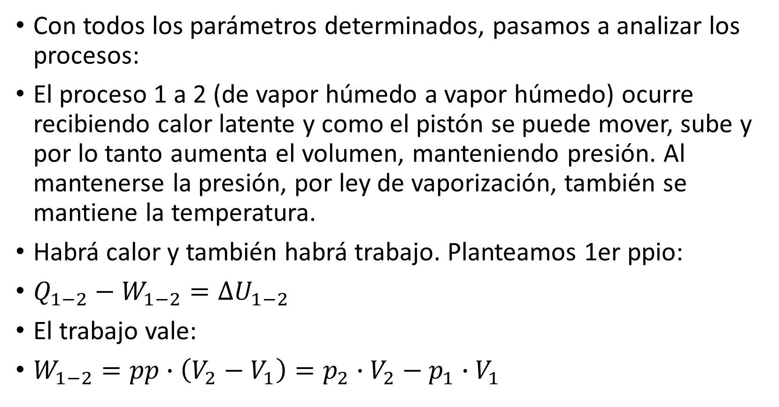
VAPORES
Con todos los parámetros determinados, pasamos a analizar los procesos:
El proceso 1 a 2 (de vapor húmedo a vapor húmedo) ocurre recibiendo calor latente y como el pistón se puede mover, sube y por lo tanto aumenta el volumen, manteniendo presión. Al mantenerse la presión, por ley de vaporización, también se mantiene la temperatura.
Habrá calor y también habrá trabajo. Planteamos 1er ppio:
$Q_{1−2}−W_{1−2}={∆U}_{1−2}$
El trabajo vale:
$W_{1−2}=pp∙\left(V_{2}−V_{1}\right)=p_{2}∙V_{2}−p_{1}∙V_{1}$

Slide 10
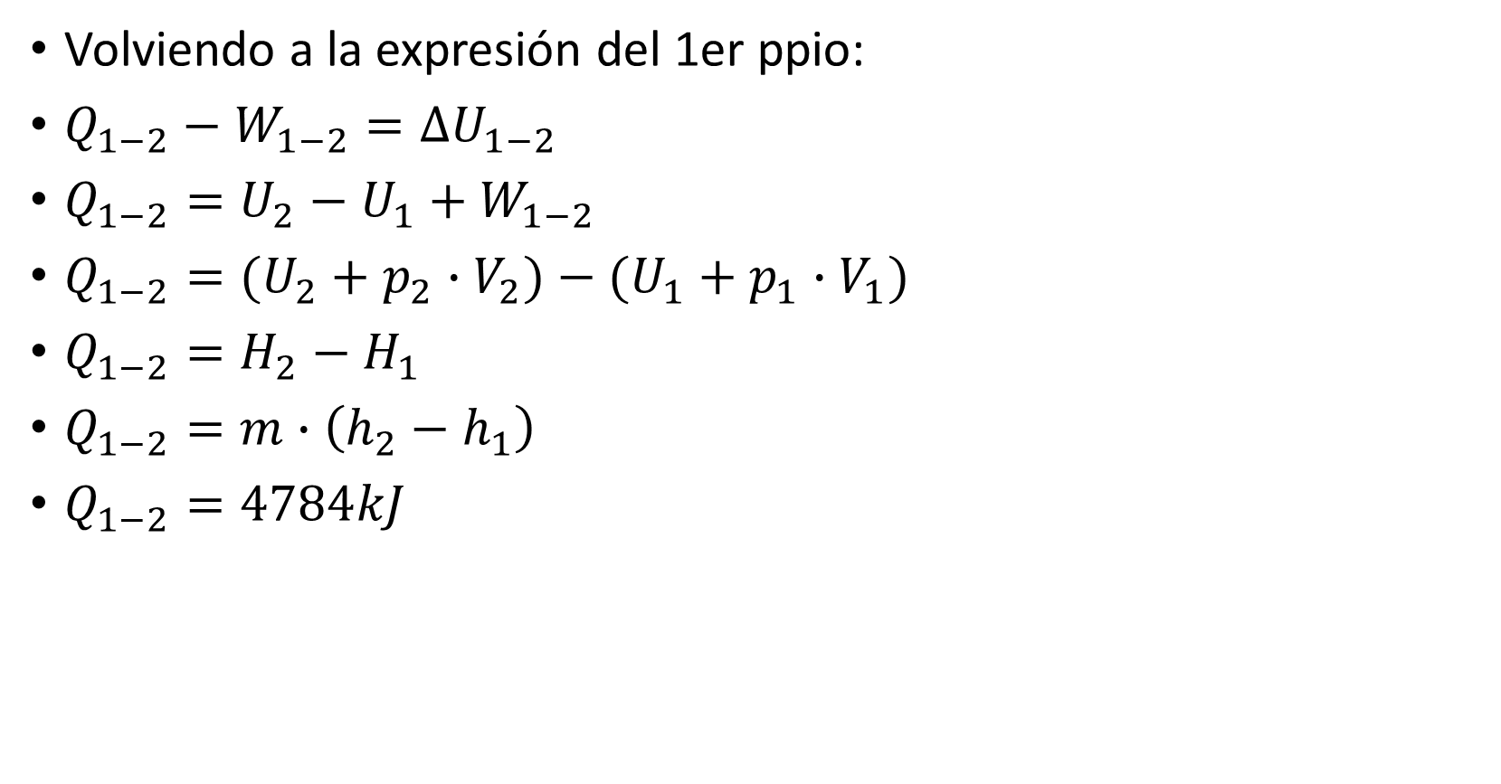
VAPORES
Volviendo a la expresión del 1er ppio:
$Q_{1−2}−W_{1−2}={∆U}_{1−2}$
$Q_{1−2}=U_{2}−U_{1}+W_{1−2}$
$Q_{1−2}=(U_{2}+p_{2}∙V_{2})−(U_{1}+p_{1}∙V_{1})$
$Q_{1−2}=H_{2}−H_{1}$
$Q_{1−2}=m∙\left(h_{2}−h_{1}\right)$
$Q_{1−2}=4784kJ$

Slide 11
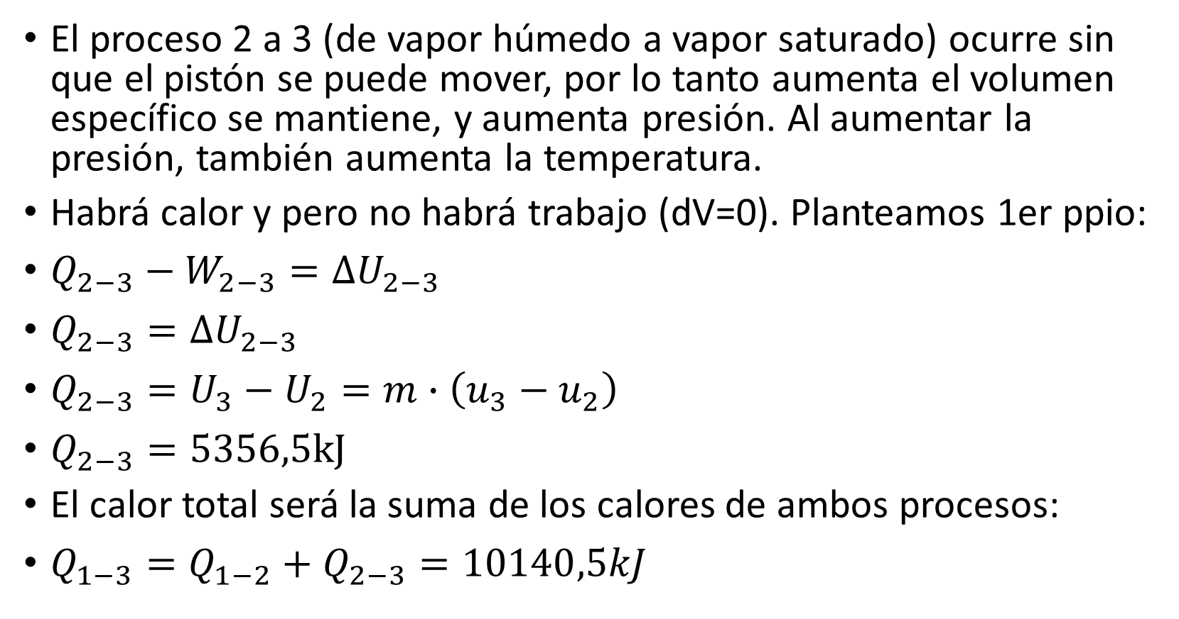
VAPORES
El proceso 2 a 3 (de vapor húmedo a vapor saturado) ocurre sin que el pistón se puede mover, por lo tanto aumenta el volumen específico se mantiene, y aumenta presión. Al aumentar la presión, también aumenta la temperatura.
Habrá calor y pero no habrá trabajo (dV=0). Planteamos 1er ppio:
$Q_{2−3}−W_{2−3}={∆U}_{2−3}$
$Q_{2−3}={∆U}_{2−3}$
$Q_{2−3}=U_{3}−U_{2}=m∙\left(u_{3}−u_{2}\right)$
$Q_{2−3}=5356,5kJ$
El calor total será la suma de los calores de ambos procesos:
$Q_{1−3}=Q_{1−2}+Q_{2−3}=10140,5kJ$

Slide 12
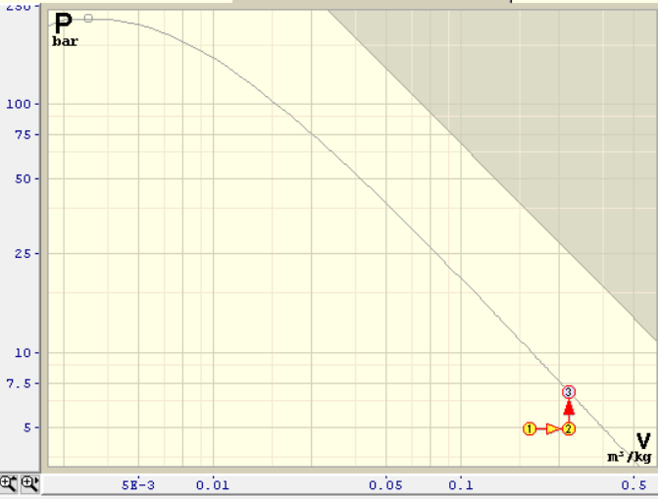
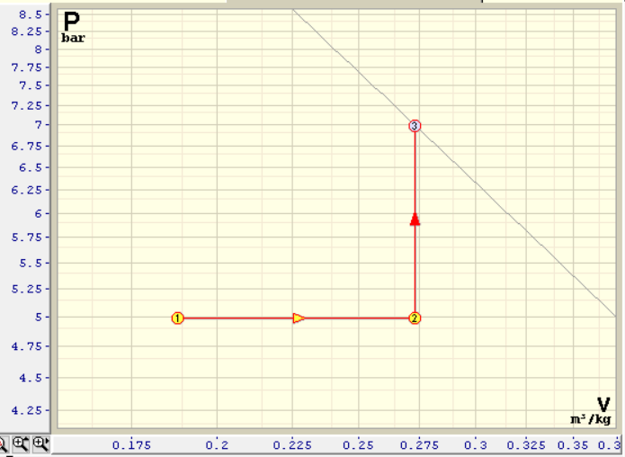
DIAGRAMA

